Slide 1
Java Programming I/O stream
본 자료는 인피니티북스의 Power Java의 자료를 각색한 것임.

Slide 2
이번 장에서 학습할 내용
스트림을 이용한 입출력에 대하여 살펴봅시다.
스트림이란?
스트림의 분류
바이트 스트림
문자 스트림
형식 입출력
명령어행에서 입출력
파일 입출력

Slide 3
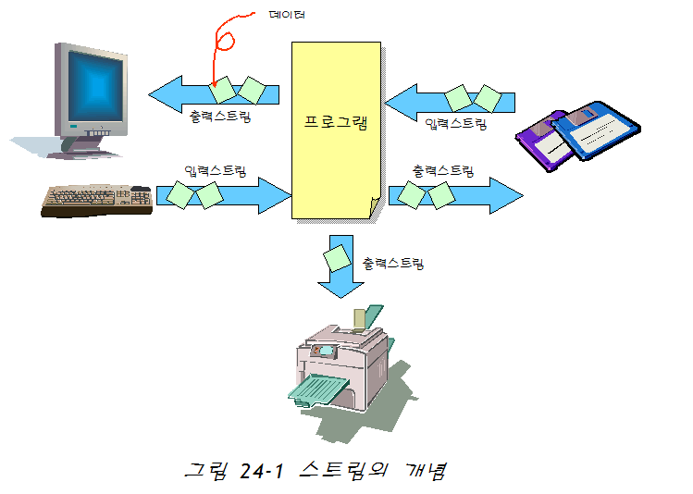
스트림(stream)
스트림(stream)은 “순서가 있는 데이터의 연속적인 흐름”이다.
스트림은 입출력을 물의 흐름처럼 간주하는 것이다.

Slide 4
스트림(stream)의 개념
스트림(stream)
input source 또는 output destination을 갖는 순서화된 일련의 자료를 나타내기 위한 추상적인 입출력 모델
입출력 장치에 투명한 입출력 인터페이스를 제공한다.
Java 응용프로그램
……
input
stream
output
stream
……
input source
output destination
standard input(stdin)
file
network
memory
다른 process의 output
다른 thread의 output
standard output(stdout)
file
network
memory
다른 process의 input
다른 thread의 input

Slide 5
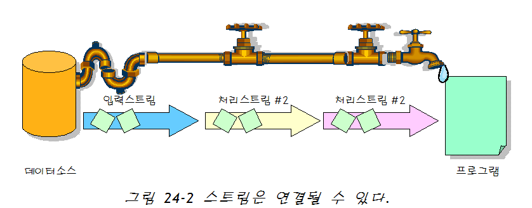
스트림들은 연결될 수 있다.

Slide 6
스트림(stream)의 개념
입출력 장치에 직접 연결되는 스트림
부가적인 입출력 기능을 추가해주는 스트림(필터링, filtering)
버퍼링 : BufferedInput, BufferedOutput
문자세트변환 : InputStreamReader, OutputStreamReader
자료값을 스트링 표현으로 출력 : PrintWriter, PrintStream, DataOutputStream
객체입출력 : ObjectInputStream, ObjectOutputStream
InputStream(abstract)
- FileInputStream ← file
- ByteArrayInputStream ←메모리
- PipedInputStream ← 다른 프로세스,쓰레드

Slide 7
스트림(stream)의 종류
바이트 스트림(byte stream)
입출력 단위가 byte
클래스 이름에 InputStream, OutputStream이란 단어를 포함
문자 스트림(character stream)
입출력 단위가 유니코드 문자
클래스 이름에 Reader, Writer라는 단어를 포함

Slide 8
입출력 클래스
패키지 java.io
입출력을 담당하는 다양한 클래스를 제공
InputStream, OutputStream
바이트 중심의 정보 입출력을 담당하는 추상 클래스인 InputStream과 OutputStream을 제공
Reader, Writer
문자 중심의 정보 입출력을 담당하는 추상 클래스 Reader와 Writer을 제공

Slide 9
중간 점검 문제
1. 자바에서는 입출력을 무엇이라고 추상화하는가?
2. 스트림은 __________가 있는 데이터의 _______ 인 흐름이다.

Slide 10
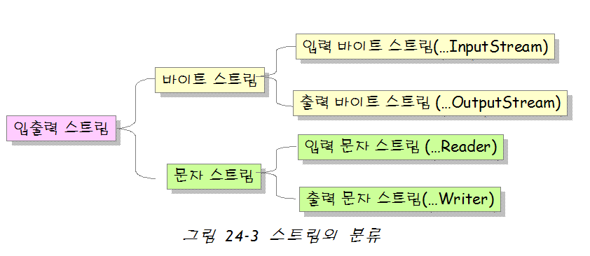
스트림의 분류 #1
입출력의 단위에 따라서 분류

Slide 11
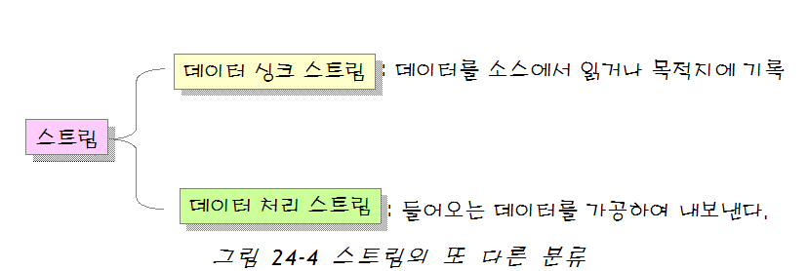
스트림의 분류 #2
데이터 씽크 클래스(Data Sink Class)와 데이터 처리 클래스(Data Processing Class)로 분류할 수도 있다.

Slide 12
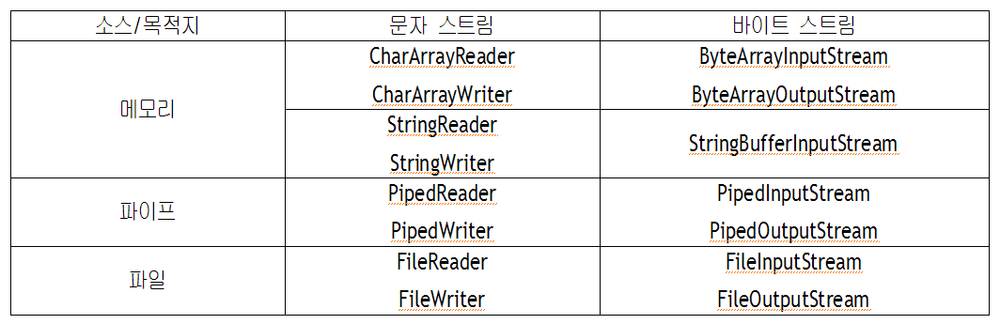
데이터 씽크 스트림

Slide 13
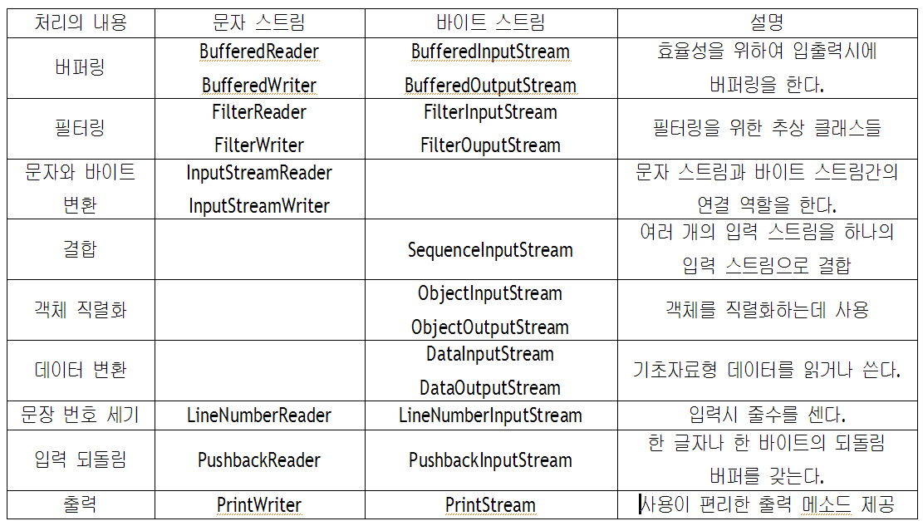
데이터 처리 스트림

Slide 14
중간 점검 문제
1. 문자 스트림과 바이트 스트림의 차이점은 무엇인가?
2. 데이터 씽크 스트림과 데이터 처리 스트림의 차이점은 무엇인가?
3. LineNumberReader는 데이터 씽크 스트림인가, 아니면 데이터 처리 스트림인가?

Slide 15
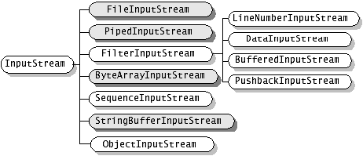
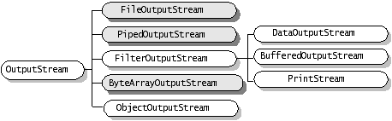
바이트 스트림

Slide 16
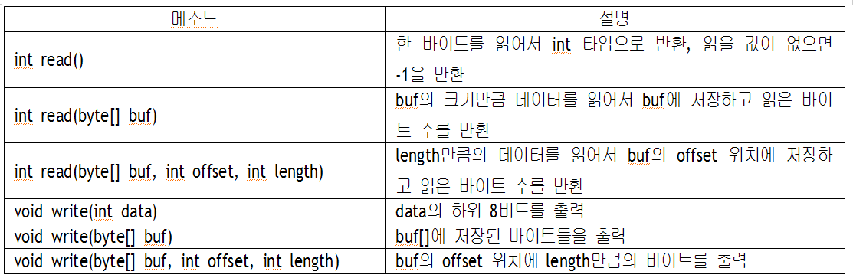
InputStream과 OutputStream
추상 클래스로서 모든 바이트 스트림의 조상 클래스

Slide 17
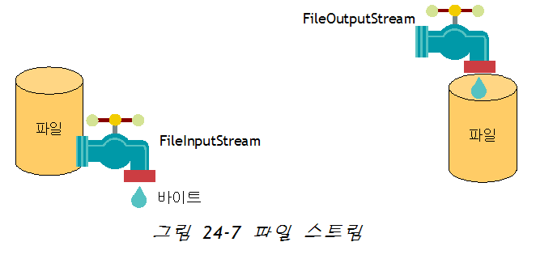
FileInputStream과 FileOutputStream
파일이 입출력 대상이 된다.

Slide 18
예제
import java.io.*;
public class FileStreamTest {
public static void main(String[] args) throws IOException {
FileInputStream in = null;
FileOutputStream out = null;
try {
int c;
out = new FileOutputStream("data.txt", false);
for(int i=0;i <10; i++) {
out.write(i);
}
in = new FileInputStream("data.txt");
while ((c = in.read()) != -1) {
System.out.print(c+" ");
}

Slide 19
예제
} finally {
if (in != null) {
in.close();
}
if (out != null) {
out.close();
}
}
}
}
0 1 2 3 4 5 6 7 8 9

Slide 20
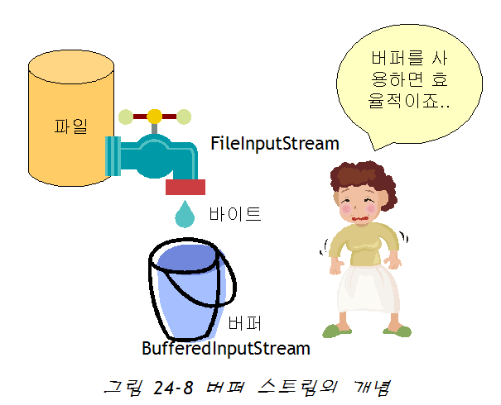
BufferedInputStream과 BufferedOutputStream

Slide 21
예제
import java.io.*;
public class BufferedStreamTest {
public static void main(String[] args) throws IOException {
BufferedInputStream in = null;
BufferedOutputStream out = null;
try {
int c;
out = new BufferedOutputStream(new FileOutputStream("data.txt"));
for (int i = 0; i < 10; i++) {
out.write(i);
}
out.flush(); // 버퍼의 내용을 파일에 쓴다.
in = new BufferedInputStream(new FileInputStream("data.txt"));
while ((c = in.read()) != -1) {
System.out.print(c + " ");
}

Slide 22
예제
} finally {
if (in != null) {
in.close();
}
if (out != null) {
out.close();
}
}
}
}
0 1 2 3 4 5 6 7 8 9

Slide 23
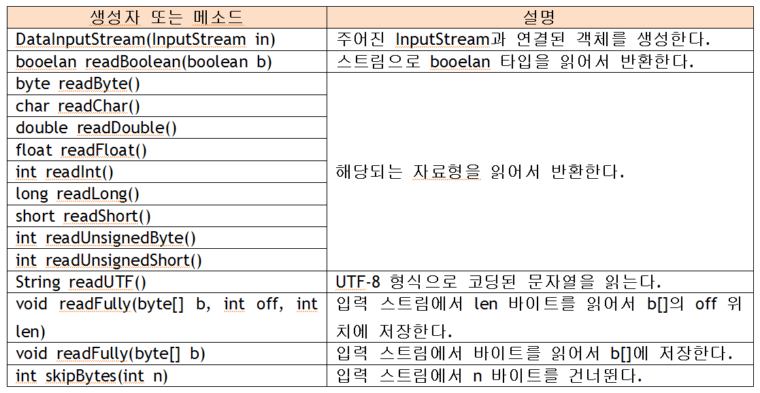
DataInputStream 과 DataOutputStream
DataInputStream 과 DataOutputStream 클래스는 기초 자료형 단위로 데이터를 읽고 쓸 수 있다.

Slide 24
예제
import java.io.*;
public class DataStreamTest {
public static void main(String[] args) throws IOException {
DataInputStream in = null;
DataOutputStream out = null;
try {
int c;
out = new DataOutputStream(new BufferedOutputStream(
new FileOutputStream("data.bin")));
out.writeDouble(3.14);
out.writeInt(100);
out.writeUTF("자신의 생각을 바꾸지 못하는 사람은 결코 현실을 바꿀 수 없다.");
out.flush();
in = new DataInputStream(new BufferedInputStream(
new FileInputStream("data.bin")));

Slide 25
예제
System.out.println(in.readDouble());
System.out.println(in.readInt());
System.out.println(in.readUTF());
} finally {
if (in != null) {
in.close();
}
if (out != null) {
out.close();
}
}
}
}
3.14
100
자신의 생각을 바꾸지 못하는 사람은 결코 현실을 바꿀 수 없다.

Slide 26
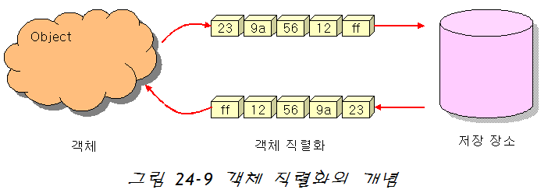
ObjectInputStream과 ObjectOutputStream
직렬화(serialization):
객체가 가진 데이터들을 순차적인 데이터로 변환하는 것

Slide 27
예제
import java.io.*;
import java.util.Date;
public class ObjectStreamTest {
public static void main(String[] args) throws IOException {
ObjectInputStream in = null;
ObjectOutputStream out = null;
try {
int c;
out = new ObjectOutputStream(new FileOutputStream("object.dat"));
out.writeObject(new Date());
out.flush();
in = new ObjectInputStream(new FileInputStream("object.dat"));
Date d = (Date) in.readObject();
System.out.println(d);
객체를 직렬화하여서 쓴다.

Slide 28
예제
} catch (ClassNotFoundException e) {
} finally {
if (in != null) {
in.close();
}
if (out != null) {
out.close();
}
}
}
}
Fri May 01 15:46:56 KST 2009

Slide 29
중간 점검 문제
1. 파일 data.bin에서 바이트 형태로 버퍼를 사용하여서 데이터를 읽는 스트림을 생성하여 보라.
2. 객체를 네트워크를 통하여 보냈다가 다시 받으려면 어떤 클래스들을 이용하여야 하는가?
3. double형의 데이터를 저장하였다가 다시 읽으려면 어떤 스트림 클래스가 적합한가?

Slide 30
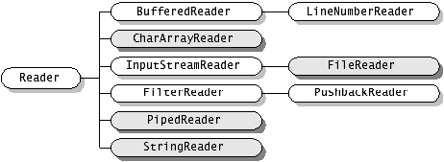
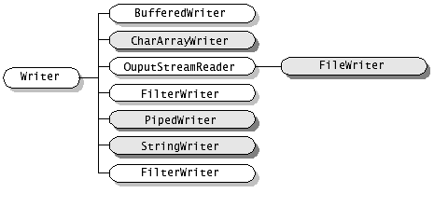
문자 스트림

Slide 31
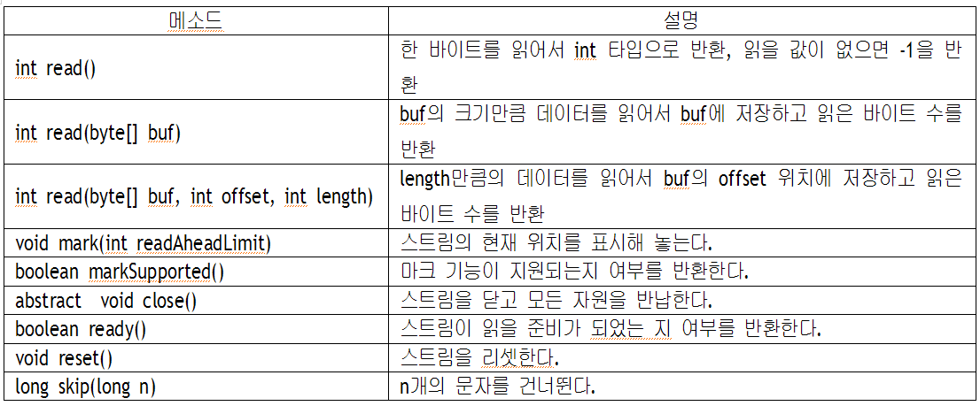
Reader와 Writer 클래스
추상 클래스로서 모든 문자 스트림의 조상 클래스

Slide 32
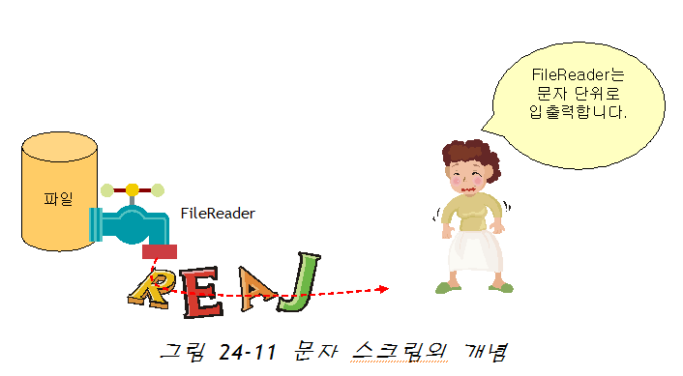
FileReader와 FileWriter
입출력의 대상이 파일이고 단위는 문자

Slide 33
예제
import java.io.*;
public class FileReaderTest {
public static void main(String[] args) throws IOException {
FileReader in = null;
FileWriter out = null;
String s = "꿈에 미치면 신화가 된다";
out = new FileWriter("test.txt");
out.write(s); // 문자열은 write()로 출력 가능
out.append('.'); // 문자 추가
out.flush();

Slide 34
예제
in = new FileReader("test.txt");
int c;
while ((c = in.read()) != -1) {
System.out.print((char) c);
}
if(in != null) in.close();
if(out != null) out.close();
}
}
꿈에 미치면 신화가 된다.

Slide 35
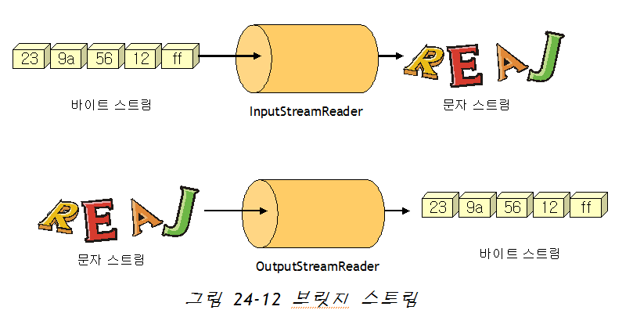
InputStreamReader와 OutputStreamWriter
바이트 스트림과 문자 스트림을 연결하는 클래스

Slide 36
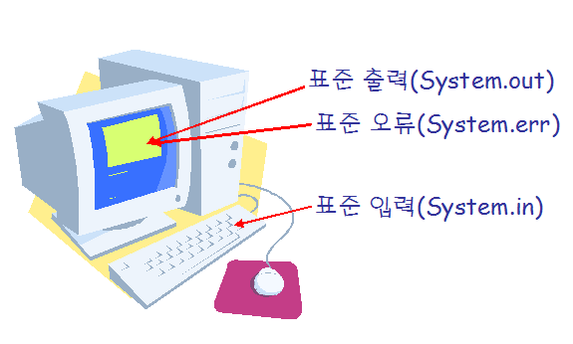
명령어행에서 입출력
System.in, System.out, System.err
표준 스트림은 모두 역사적인 이유로 바이트 스트림으로 정의

Slide 37
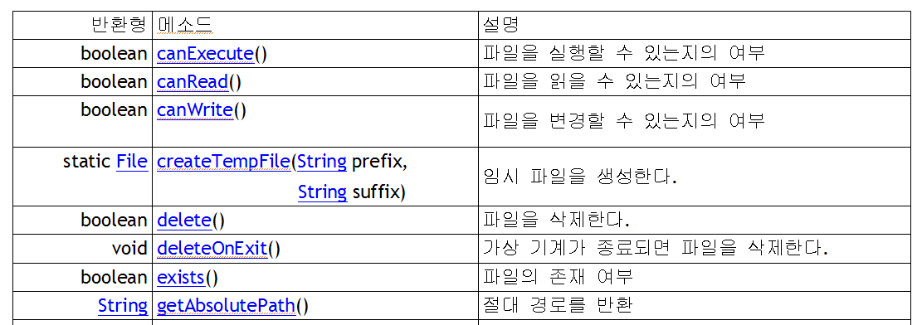
File 클래스
File 클래스는 파일을 나타낸다.
파일에 대한 여러 가지 메소드를 제공
File file = new File("data.txt");

Slide 38
예제
import java.io.File;
import java.io.IOException;
public class FileTest {
public static void main(String[] args) throws IOException {
String name = "c:/eclipse";
File dir = new File(name);
String[] fileNames = dir.list(); // 현재 디렉토리의 전체 파일 리스트
for (String s : fileNames) {
File f = new File(name + "/" + s); // 절대 경로로 이름을 주어야 함
System.out.println("===============================");
System.out.println("이름: " + f.getName());
System.out.println("경로: " + f.getPath());
System.out.println("부모: " + f.getParent());
System.out.println("절대경로: " + f.getAbsolutePath());
System.out.println("정규경로: " + f.getCanonicalPath());
System.out.println("디렉토리 여부:" + f.isDirectory());
System.out.println("파일 여부:" + f.isFile());
System.out.println("===============================");
}
}

Slide 39
예제
===============================
이름: .eclipseproduct
경로: c:\eclipse\.eclipseproduct
부모: c:\eclipse
절대경로: c:\eclipse\.eclipseproduct
정규경로: C:\eclipse\.eclipseproduct
디렉토리 여부:false
파일 여부:true
===============================
...

Slide 40
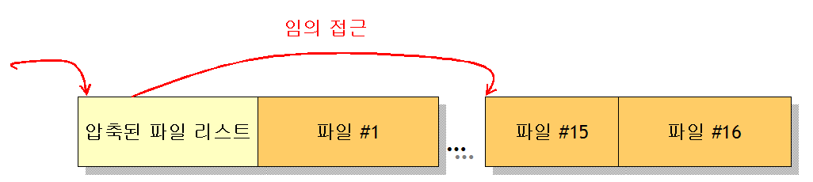
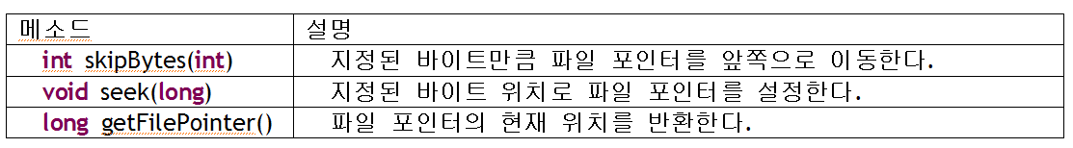
임의 접근 파일
임의 접근 파일은 파일에 비순차적인 접근을 가능하게 한다.
new RandomAccessFile("all.zip", "r");

Slide 41
Q & A

